Slide 1
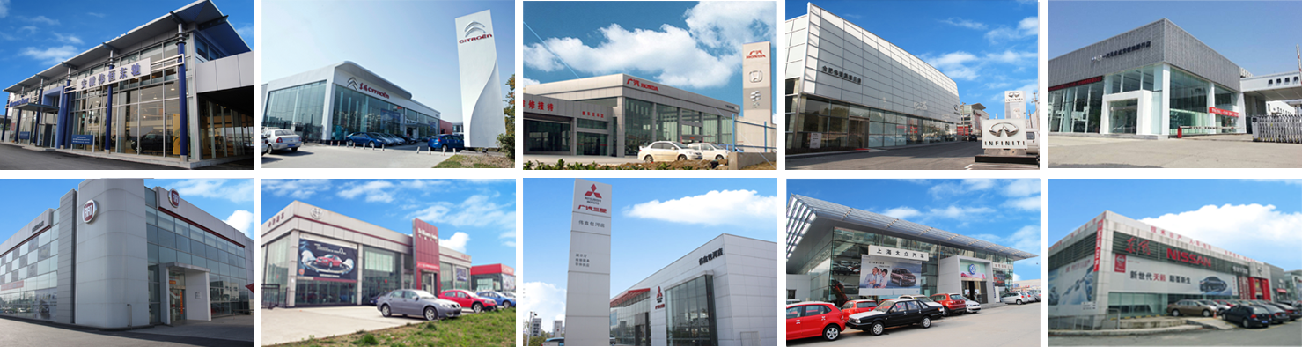
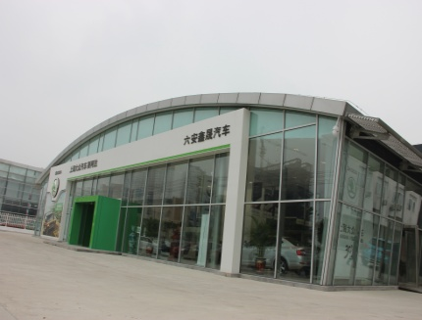
安徽汽贸六安鑫晟斯柯达专营店人员招聘

Slide 2

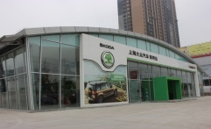


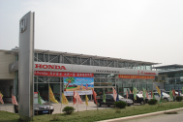







`
安徽汽贸是从事汽车服务业时间悠久、实力强大的资深品牌！
  安徽汽贸始建于1983年，是安徽汽车行业历史最为悠久，最具规模的汽车服务企业
  现经营汽车品牌总数：19个
  现有经营单位总数：50余家（其中：4S店 30余家，汽车服务相关经营单位20余家）
  2013年末员工总数：4000余人

Slide 3
公司管理采取以业务为主线，以职能为支持的矩阵式管理模式

Slide 4
安徽汽贸六安鑫晟简介
安徽汽贸上海大众斯柯达六安鑫晟汽车销售服务有限公司,坐落于六安市经济开发区，位于六安市金安区三十铺东方汽车城312国道与先生店路交叉口向东100米，距离六安市中心10公里，距离合肥市60公里，周边与六安市经济开发区、东桥镇、先生店、二十铺村、肥西县金桥乡接壤，交通便利，地理位置优越。总共占地面积为8035平方米，是上海大众斯柯达以及安徽汽贸在六安地区建立的唯一一家最高标准、最新版本的上海大众斯柯达授权经销商店。及整车销售、售后服务、配件供应、信息反馈四位一体的专业4S店。同时也是2014年最新版本的店面，注重五星级服务理念，为客户营造出“家的温暖”与“高品质的服务”。展厅共计大型VIP休息区，影音娱乐室、娱乐网吧、大型儿童活动区和五星级服务项目等可供顾客在选车、维修保养的等候时间内享受。
展厅内环境清新、舒服，并配有个性化展厅可以满足顾客在选车、购车时能够放松心情。展厅浪漫的气氛、柔和的音乐、热情的接待、干净的展车、精美的礼品必将使得上海大众斯柯达品牌在六安市场更上一个台阶，也将为六安汽车行业注入新的血液，增添一抹新的光彩。
维修硬件设施方面，店内共设有20多个维修工位，日接车能力可达100余台次，拥有一流纯进口的双柱举升机、四轮定位仪、车身校正仪、尾气分析仪、电脑监测仪等先进的维修、检测设备以及专业的技术人才，所有员工上岗前全部经厂家培训合格。维修技师全部持有中级以上维修证书，最少三年的汽车修理经验。安徽汽贸上海大众斯柯达六安鑫晟店售后服务部将以专业、贴心的服务，免去日产车主的后顾之忧，使客户修车成为生活中的快乐体验。

Slide 5
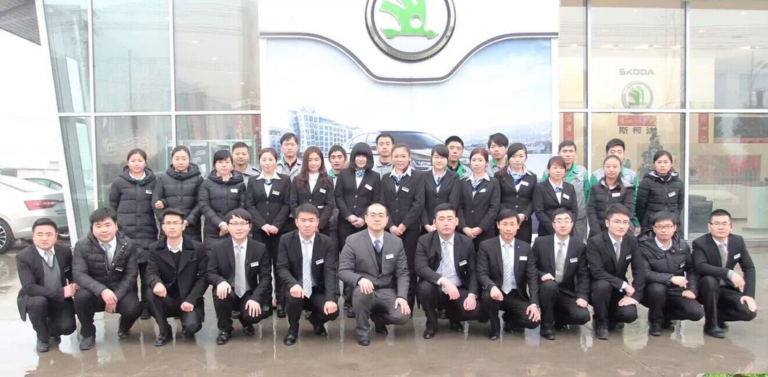
安徽汽贸六安鑫晟斯柯达专营店
销售顾问 5名 3000-9000 （提供午餐、年底奖金、培训学习、五险)
网销专员 1名 3000-8000 (供供午餐、年底奖金、培训学习、五险)
客户专员 1名 2500-4000 （提供午餐、年底奖金、培训学习、五险）
联系人：惠经理 18656481402

Slide 6

六安鑫晟斯柯达专营店
销售顾问：
1、 寻找潜在顾客及顾客拜访。
2、 接待展厅内顾客、并进行车辆介绍或与顾客试车。
3、 与顾客商定合同，向顾客收取上牌所需证件交付上牌员办理上牌。
4、 注意礼仪、礼节，随时关注展厅的环境，保持清洁、清新、整洁而美观的工作环境。
5、 负责展厅内展车的布置，要求展车：整洁、无手印、粘贴好标志牌。
6、 负责精品柜的整洁摆放，价目表清晰，品种分类摆放。
7、 负责跟踪上牌情况，尽快收齐车款，及时将车辆交给客户。
8、 负责与顾客保持良好的关系，尽量提高顾客满意度。
9、 负责交车时向客户解释保修情况及注意事项。
10、 负责办理收车及新车检验、加油、清洁和摆放车辆。
11、 填写销售员负责的各种报表。
12、 熟悉广本系列车型（参数、性能特点）。
13、 市场信息的反馈、收集和总结，了解市场及竞争对手的情况。
14、 完成上级领导布置的工作。
15、 引导新业务员熟悉各项业务知识。

Slide 7
六安鑫晟斯柯达专营店
网销专员：
1、负责网站信息的更新及日常管理维护等工作；
2、负责跟进有意向的、潜在的目标客户；
3、服从主管的安排的其他事项。
网销专员任职要求：
1、性格活泼开朗，有一定的应变能力；
2、有亲和力，并具有良好的职业素养、沟通能力和服务意识，表达能力强；
3、有汽车销售经验和电话销售经验优先考虑。
客服专员：
1、接受客户的咨询，记录客户咨询、投诉的内容，按照流程给予客户反馈。
2、整理客户资料，客服专员每日认真提取客户信息档案，以便关注这些客户的动态。
3、记录汇总咨询的内容，及时分析并反馈给客户主管。
4、 对客户进行不定期的回访，通过回访不但了解不同客户的需求、市场咨询，还可以发现自身工作中的不足，及时补救和调整，满足客户需求，提高客户满意度。
5、接到投诉的时候，要即时处理。使得客户投诉得到高效和圆满的解决，建立投诉归档资料。

